Slide 1

挑战信息学奥林匹克
C++程序设计（2）
一维数组应用

Slide 2

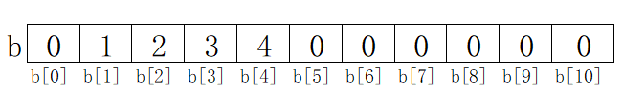
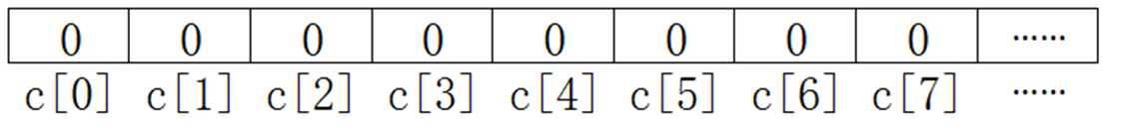
一维数组的初始化
int a[5]={1,2,3,4,5};
int b[10]={0,1,2,3,4};
int c[100]={};

Slide 3
例1：开门关门
宾馆里有100个房间，从1-100编了号。第一个服务员把所有的房间门都打开了，第二个服务员把所有的编号是2的倍数的房间做相反的处理，第三个服务员把所有编号是3的倍数的房间做相反的处理，以后的服务员都是如此。当第100给服务员来过以后，哪几扇门是打开的？
（说明：相反处理就是原来开着的门关上，原来关上的门打开）
分析：
a[i]表示i号房间门开关的状态，“0”表示开门，“1”表示关门。

Slide 4
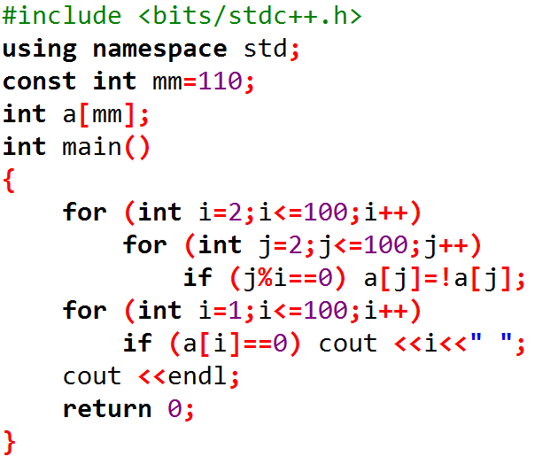
例1：开门关门

Slide 5

例2：约瑟夫问题
N个人围成一圈，从第一个开始报数，第M个将出圈，最后剩下一个人，其余人都出圈。
例如N=6，M=5，出圈的顺序是：5，4，6，2，3，1。
编一个程序，输入N、M，输出出圈人的次序。
【分析】
（1）用数组记录是否出圈的状态；
（2）模拟报数的过程。

Slide 6
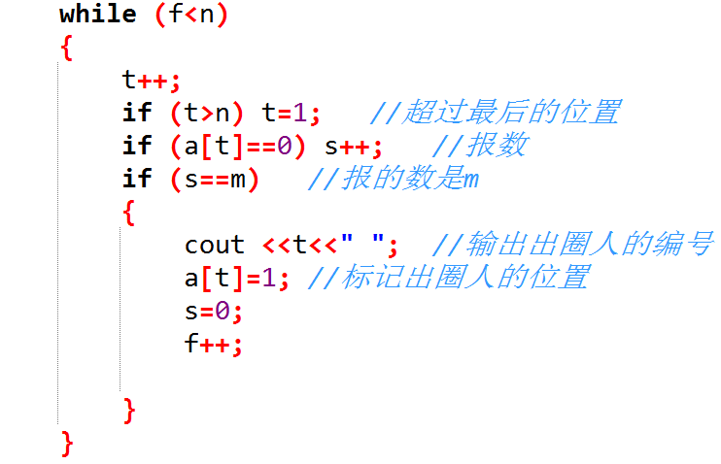
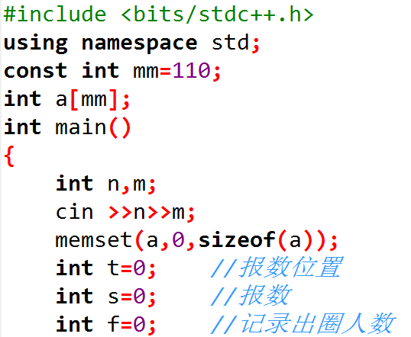
例2：约瑟夫问题

Slide 7
例3:校门外的树
【问题描述】
某校大门外长度为L的马路上有一排树，每两棵相邻的树之间的间隔都是1米。我们可以把马路看成一个数轴，马路的一端在数轴0的位置，另一端在L的位置；数轴上的每个整数点，即0，1，2，……，L，都种有一棵树。由于马路上有一些区域要用来建地铁。这些区域用它们在数轴上的起始点和终止点表示。已知任一区域的起始点和终止点的坐标都是整数，区域之间可能有重合的部分。现在要把这些区域中的树（包括区域端点处的两棵树）移走。你的任务是计算将这些树都移走后，马路上还有多少棵树。
【输入文件】
输入文件tree.in的第一行有两个整数L（1 <= L <= 10000）和 M（1 <= M <= 100），L代表马路的长度，M代表区域的数目，L和M之间用一个空格隔开。接下来的M行每行包含两个不同的整数，用一个空格隔开，表示一个区域的起始点和终止点的坐标。
【输出文件】
输出文件tree.out包括一行，这一行只包含一个整数，表示马路上剩余的树的数目。
【样例输入】
500 3
150 300
100 200
470 471
【样例输出】
298

Slide 8
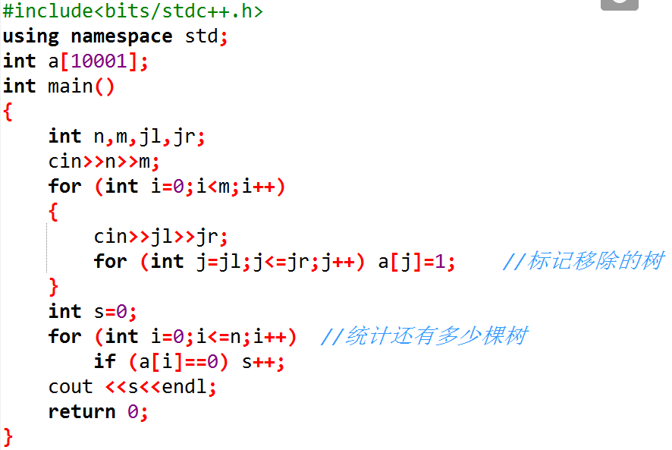
例3:校门外的树

